Slide 1
PREEK
Met open armen

Slide 2
Bijbellezing
Marcus 2:1-12
De

Slide 3
1 Toen Hij enkele dagen later terugkwam in Kafarnaüm, werd het bekend dat Hij weer thuis was. 2 Er stroomden zo veel mensen toe dat er zelfs voor de deur geen plaats meer was, en Hij verkondigde hun Gods boodschap. 3 Er werd ook een verlamde naar Hem toe gebracht, die door vier mensen gedragen werd. 4 Omdat ze door de menigte niet bij Jezus konden komen, haalden ze een stuk van het dak weg boven de plaats waar Hij was. En toen ze een opening hadden gemaakt, lieten ze de verlamde op zijn slaapmat naar beneden zakken. 5 Toen Jezus hun geloof zag, zei Hij tegen de verlamde: ‘Mijn kind, uw zonden zijn u vergeven.’
De

Slide 4
6 Er zaten ook een paar schriftgeleerden tussen de mensen, en die dachten bij zichzelf: 7 Hoe durft Hij dat te zeggen? Hij slaat godslasterlijke taal uit! Wie kan zonden vergeven dan God alleen? 8 Jezus wist meteen wat ze dachten en dus zei Hij: ‘Waarom denkt u zoiets? 9 Wat is gemakkelijker, tegen een verlamde zeggen: “Uw zonden zijn u vergeven” of: “Sta op, pak uw mat en loop”?
De

Slide 5
10 Ik zal u laten zien dat de Mensenzoon volmacht heeft om op aarde zonden te vergeven.’ Toen zei Hij tegen de verlamde: 11 ‘Ik zeg u, sta op, pak uw mat en ga naar huis.’ 12 Meteen stond hij op, pakte zijn mat en ging weg. Alle mensen zagen het; ze stonden versteld en loofden God. ‘Zoiets hebben we nog nooit gezien,’ zeiden ze.
De

Slide 6
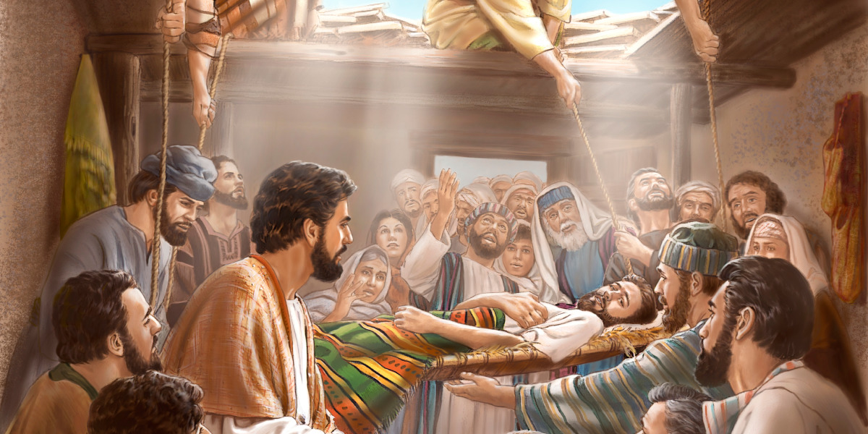
Toen Jezus hun geloof zag, zei Hij tegen de verlamde:
‘Mijn kind, uw zonden zijn u vergeven.’

Slide 7
Toen Jezus hun geloof zag, zei Hij tegen de verlamde:
‘Mijn kind, uw zonden zijn u vergeven.’

Slide 8
Toen Jezus hun geloof zag, zei Hij tegen de verlamde:
‘Mijn kind, uw zonden zijn u vergeven.’

Slide 9
Toen Jezus hun geloof zag, zei Hij tegen de verlamde:
‘Mijn kind, uw zonden zijn u vergeven.’

Slide 10
Toen Jezus hun geloof zag, zei Hij tegen de verlamde:
‘Mijn kind, uw zonden zijn u vergeven.’

Slide 11
Toen Jezus hun geloof zag, zei Hij tegen de verlamde:
‘Mijn kind, uw zonden zijn u vergeven.’

Slide 12
PREEK
Met open armen
Geloven is…
Je armen openen, je klein, kwetsbaar en afhankelijk weten.
Je eigen ´verlamde´ leven en dat van een ander brengen bij Jezus.
´Mijn kind´ genoemd worden door Jezus zelf.
Thuiskomen in de open armen van Jezus.
En diepere genezing ontvangen dan je ooit had kunnen dromen.

